Slide 1
SEMESTRÁLNÍ PRÁCE ČÍSLO 27
Jan Dostál

Slide 2
ZADÁNÍ ÚLOHY
Výpočet maximálního skalárního součinu
Nalezení dvou vektorů mající daný součin
Načtení počtu vektorů a délky vektoru
Načtení jednotlivých vektorů
Vypsání výstupních dat
Podmínka ukončení programu

Slide 3
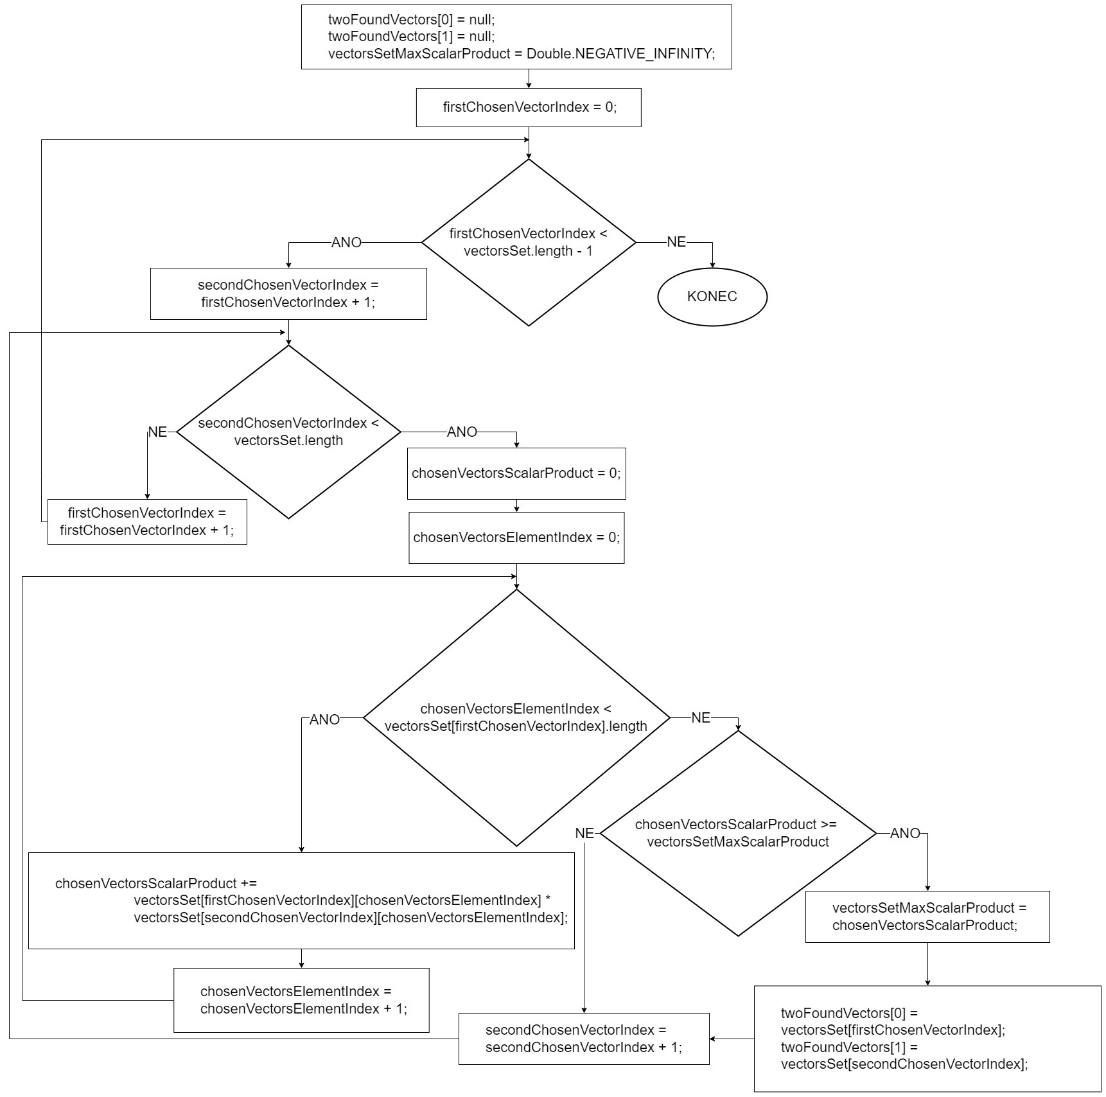
POSTUP ŘEŠENÍ ALGORITMU

Slide 4
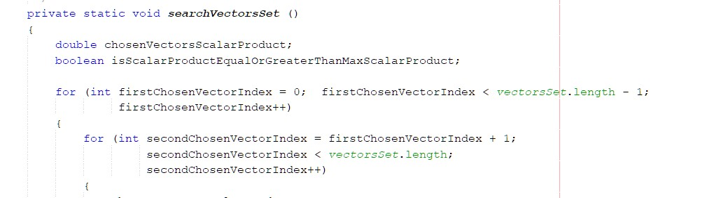
NEJZAJÍMAVĚJŠÍ ČÁST KÓDU

Slide 5
SCREENSHOTY VÝSLEDKŮ AKCEPTAČNÍCH TESTŮ

Slide 6
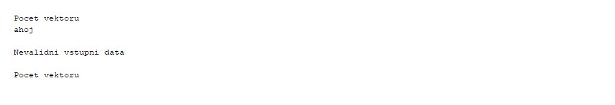
NEVALIDNÍ VSTUP

Slide 7
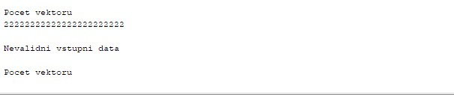
NEVALIDNÍ VSTUP

Slide 8
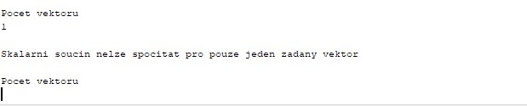
NEVALIDNÍ VSTUP

Slide 9
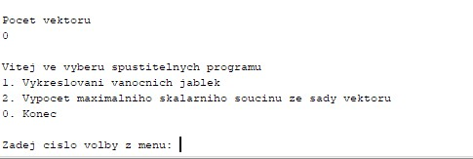
NEVALIDNÍ VSTUP

Slide 10
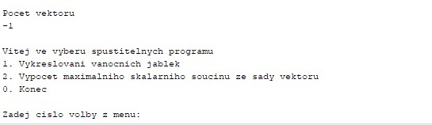
NEVALIDNÍ VSTUP

Slide 11
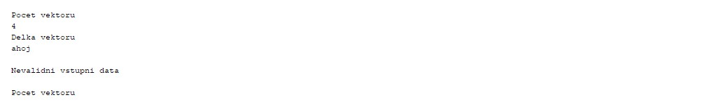
NEVALIDNÍ VSTUP

Slide 12
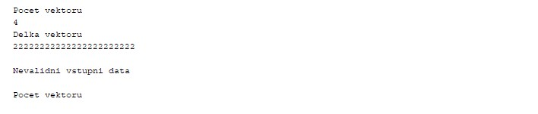
NEVALIDNÍ VSTUP

Slide 13
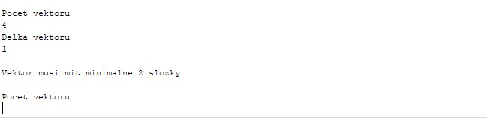
NEVALIDNÍ VSTUP

Slide 14
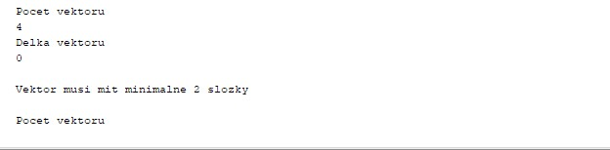
NEVALIDNÍ VSTUP

Slide 15
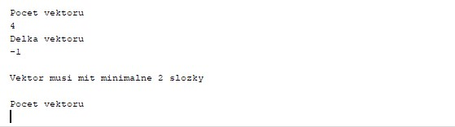
NEVALIDNÍ VSTUP

Slide 16
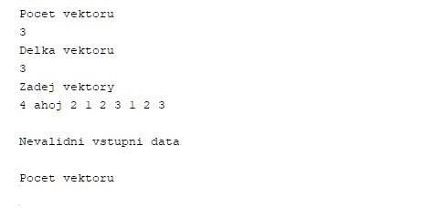
NEVALIDNÍ VSTUP

Slide 17
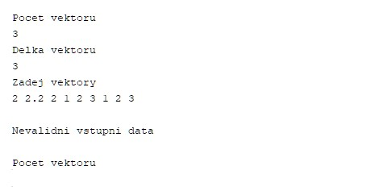
NEVALIDNÍ VSTUP

Slide 18
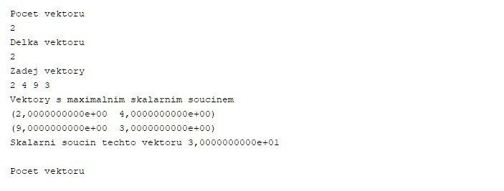
LIMITNÍ STAV

Slide 19
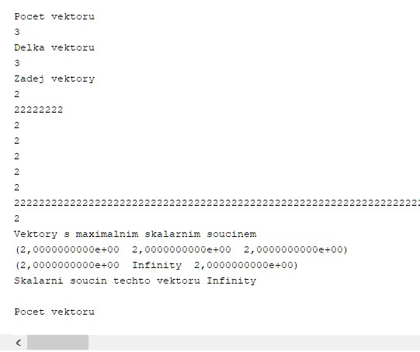
LIMITNÍ STAV

Slide 20
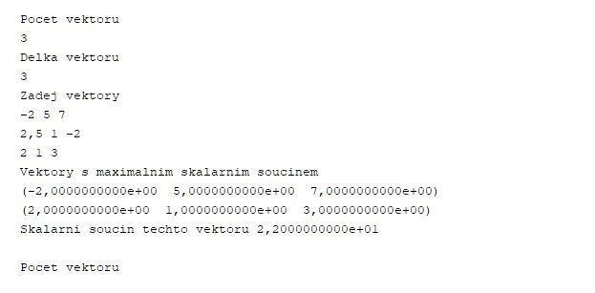
BĚŽNÁ HODNOTA

Slide 21
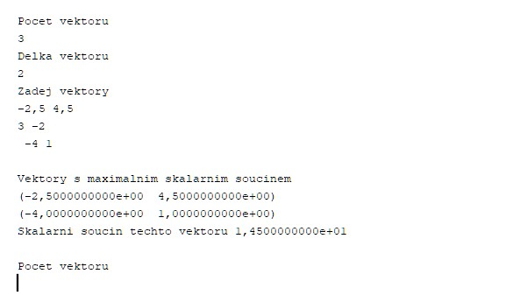
BĚŽNÁ HODNOTA

Slide 22
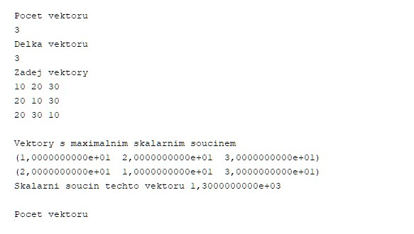
BĚŽNÁ HODNOTA

Slide 23
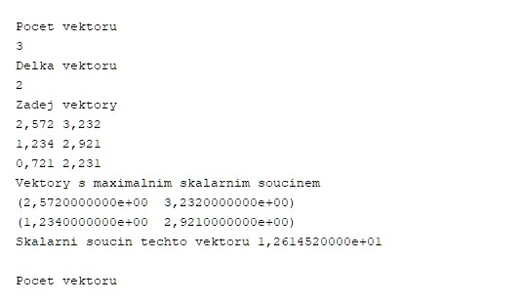
BĚŽNÁ HODNOTA

Slide 24
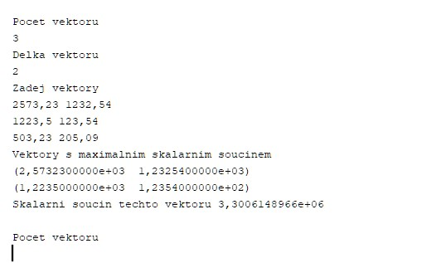
BĚŽNÁ HODNOTA

